Slide 1
2DGP 최종 프로젝트 발표
Wall World
게임공학과 2022182025 윤지훈
Notes:
2d게임 프로그래밍 2차 프로젝트 발표를 시작하겠습니다.

Slide 2
개발 진척도
내용 | 목표 범위 | 개발 완료 범위 | 진척도
맵 | 타일 맵 시스템을 통한 광산 구조 랜덤 생성. 지역별로 탐사 난이도(타일 체력)에 차등을 둠 지역 넘어갈 시 웨이브 이벤트 발생 | 단일 대형 타일 맵 3종 구현 후 랜덤 선택하는 방식으로 구현. 지역 시스템 구현 못 함. | 80%
컨트롤러 | 상하좌우 이동, 도킹 시스템, 드릴 작동, 터렛 사격, UI 호출 구현 | 모두 완료 | 100%
게임 핵심 요소 | 광물 채굴 및 광석 흡입/저장 시스템. 벽 최상단 도달 시 승리 채굴과 방어 페이즈 구현 | 승리 조건을 모든 광석 채굴 후 저장으로 변경. 이외는 모두 완료 | 90%
게임 난이도 | 적 클래스 다수 구현 및 웨이브 회차 별 적 구성을 다르게 구현, 업그레이드 시스템을 통한 난이도 조정 | 걸어다니는 적과 날아다니는 적 2가지 구현. 웨이브 회차 별 적 물량 증가, 일회성 업그레이드 시스템 구현 | 85%
업그레이드 요소 | 인게임 일회성 업그레이드와 회차별 누적 업그레이드 구현, 특수 무기 및 장비 시스템 | 일회성 업그레이드 구현 완료. 이외는 구현 못 함 | 70%
비주얼 | 리소스 수집, 파티클 효과(VFX) 구현, 무한/시차 스크롤링을 통한 배경 입체감 구현 | 타일 채굴 시 VFX 효과만 구현됨. 배경 무한 스크롤링만 구현되고, 벽면 배경 시차 스크롤링 구현 못 함. | 75%
사운드 | 배경음악, UI 사운드, 오브젝트 별 상호작용 사운드 | 배경음악 및 단발성 사운드 구현 완료. 지속적인 이펙트 사운드는 시스템 한계 상 구현 불가 | 90%
최적화 | 화면 밖 오브젝트 클리핑, 오브젝트 풀 시스템 구현, 충돌체크 비용 절감 | 화면 밖/타일 드러남 여부로 오브젝트 클리핑, 오브젝트 풀 구현. 거리 우선 체크, 타일 드러남 여부 등을 통한 충돌체크 비용 절감. | 100%

Slide 3
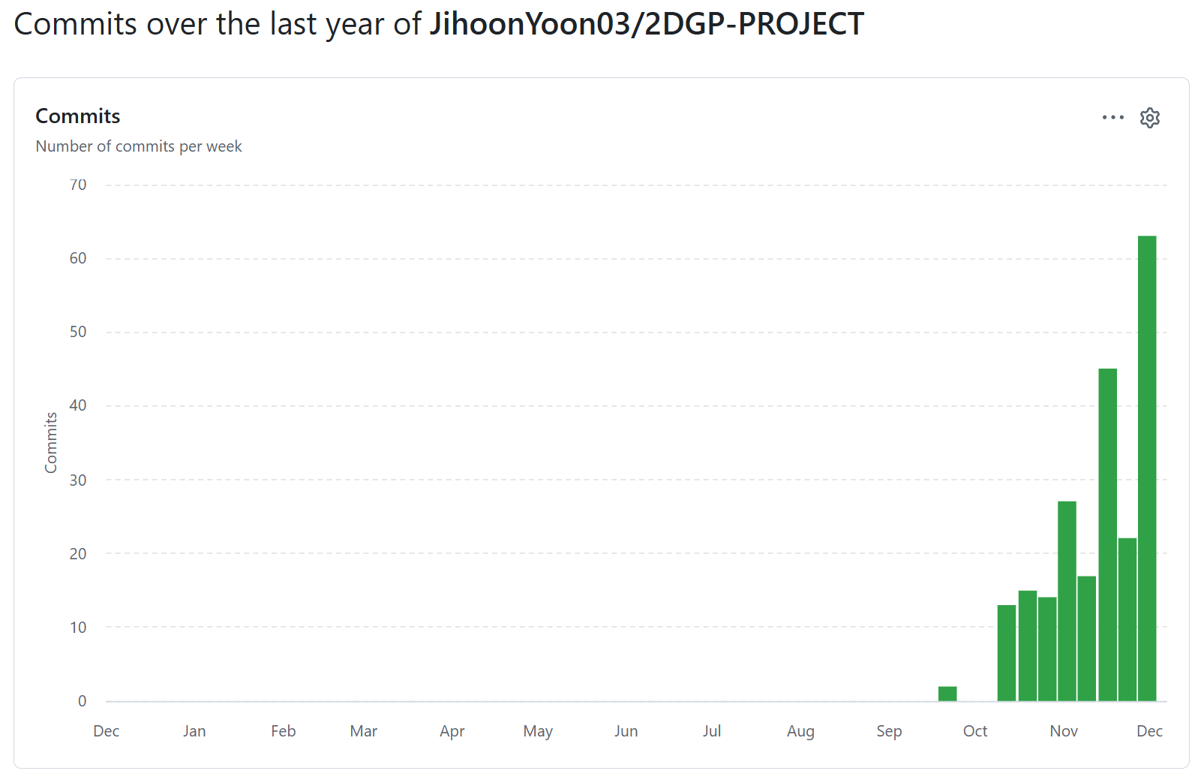
커밋 내역
주차 | 커밋 횟수
Week of Sep 21 | 2
Week of Oct 12 | 13
Week of Oct 19 | 15
Week of Oct 26 | 14
Week of Nov 2 | 27
Week of Nov 9 | 17
Week of Nov 16 | 45
Week of Nov 23 | 22
Week of Nov 30 | 63

